Slide 1
产品生命周期管理解决方案
功能说明
EESIN 2004.

Slide 2

Solution MAP
产品定义信息管理
零部件管理
产品数据可视化
产品结构管理
零部件多分类
浏览异构产品数据
产品多视图
外购件
3D浏览分析
历史数据迁移
供应商管理
设计协同
文档管理
文档多分类
结构化文档
文档关联性
项目管理
项目分解结构
团队管理
项目执行绩效
项目变更管理
项目整体计划
项目管理系统集成
配置管理过程
标准配置管理过程
ECR/ECN及变更控制
CAD集成
ERP集成
MS Office集成
CAD集成接口
ERP集成接口
Excel,Word…

Slide 3
产品定义信息管理
➔
产品结构管理
➔
零部件管理
➔
产品数据可视化

Slide 4
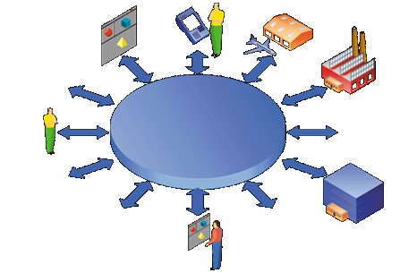



产品结构管理
产品定义信息之间的关联
对产品对象及其所有工程数据和各种文档相互之间的联系进行维护和管理。如：制造数据、成本数据、维护数据等其他相关数据及关联数据。
工艺路线
工艺卡片
市场需求
工艺方案
制造数据（NC代码、etc.）
工程与材料标准
FMEA 数据
设计、工艺与制造资源
开发文档
PDM
产品、零部件.
产品定义信息
物料清单BOM
3D模型
零部件多分类
工程图
工程更改
分析数据
文档文件
试验报告
人力资源
过程报告

Slide 5
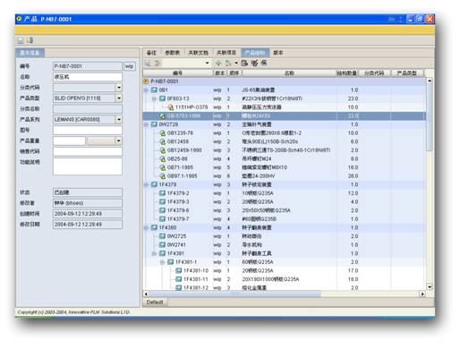
产品结构管理
产品结构的建立
支持手工定义产品结构
从CAD文件中自动导入产品结构。

Slide 6
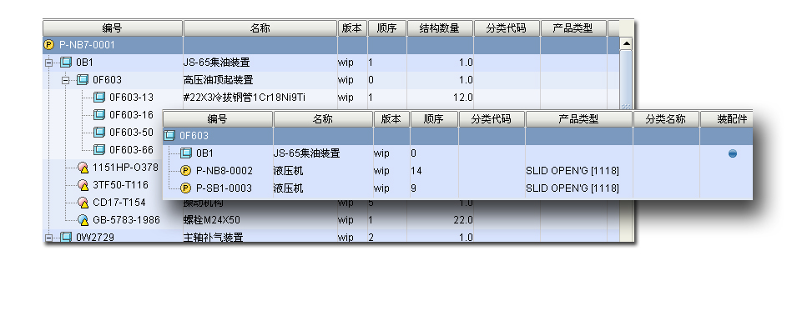
产品结构管理
产品结构的展开和借用反查
查询产品的组成情况（正向展开）
查询零部件的借用，共用情况（反向展开）

Slide 7
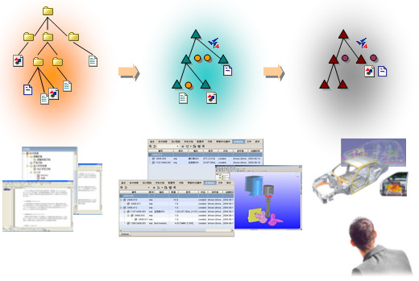
产品结构管理
产品多视图
支持定义产品生命周期各阶段不同的视图
查询不同视图中产品的定义以及BOM信息，如：E-BOM, M-BOM…

Slide 8
产品结构管理
历史数据迁移
对于企业存在的大量历史的产品定义数据，DynaPDM提供了批量迁移的工具，用户只需要在电子表格中整理和输入这些历史的数据，DynaPDM就可以将这些数据导入到系统中。

Slide 9
产品定义信息管理
➔
产品结构管理
➔
零部件管理
➔
产品数据可视化

Slide 10
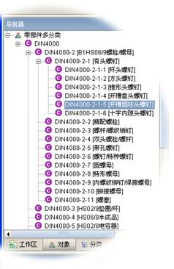
零部件管理
零部件多分类
不同类别的产品定义数据具有不同的特征和用途，这些特征可能是描述功能的，性能的，外观等等。
例如：电子元器件可能具有电流，电压等电气特征，机械零件可能就具有几何形状，重量，材质等特征。
分类的主要用途是对这些数据的有效组织和管理。

Slide 11
零部件管理
零部件替代以及借用
可设定零部件的替代件或借用件。并可根据查询某个零部件的所有替代件，以及替代条件，如：产品型号或批次，某个替代件只能在某一型号或者某个批次中使用等。
外购件分类库
建立外购件分类库，不同的分类可具有不同参数，选用条件。并能实现基于分类参数表的查询。
外购件数据移植
支持导入历史的外购件数据。采用电子表格，或者PL/SQL程序从数据库导入。
外购件关联信息
查询外购件关联文档及其他信息，如：器件规格说明书，安装说明，原理图，库存状况，供货情况等等。

Slide 12
产品定义信息管理
➔
产品结构管理
➔
零部件管理
➔
产品数据可视化

Slide 13
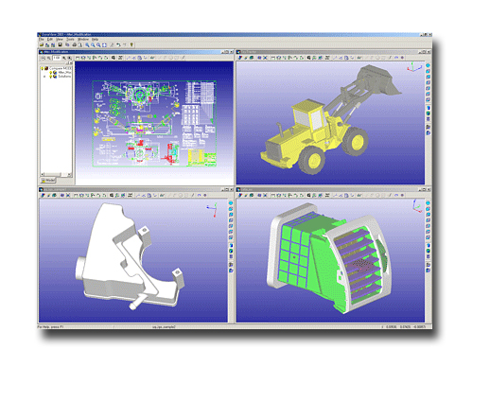
产品数据可视化
浏览异构产品设计数据
通过DynaView，可查看多种不同格式的产品有关的设计数据
HP-GL/2, VRML, IGES, STEP, DXF ,CATIA V4, CATIA V5, UG, Pro-E,Inventor, Solidworks, VDA-FS, AutoCAD, NC-Data, TIFF, JPEG, BMP, GIF, WMF, GBR 等...

Slide 14
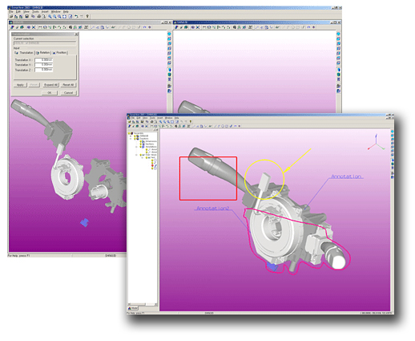
产品数据可视化
3D模型的浏览和分析
通过拖动对象来实现移动、旋转、爆炸、装配、动态创建剖面等。支持不同3D格式模型的装配和分解 (CATIA, IGES, VRML等.)。
可以通过特定对象的透明，方便浏览复杂结构。

Slide 15
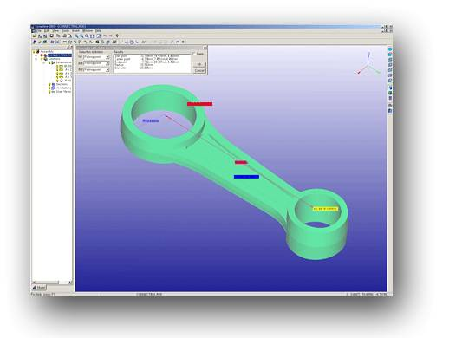
产品数据可视化
3D模型的浏览和分析
支持对长度、角度、半径和曲面间隙的精确测量，点，中心线，边和曲面，测量曲率，半径，长度，体积等数据。可浏览属性信息。
提供多种标注功能：Line, Leader, Square, Circle, Freehand, Annotation。

Slide 16

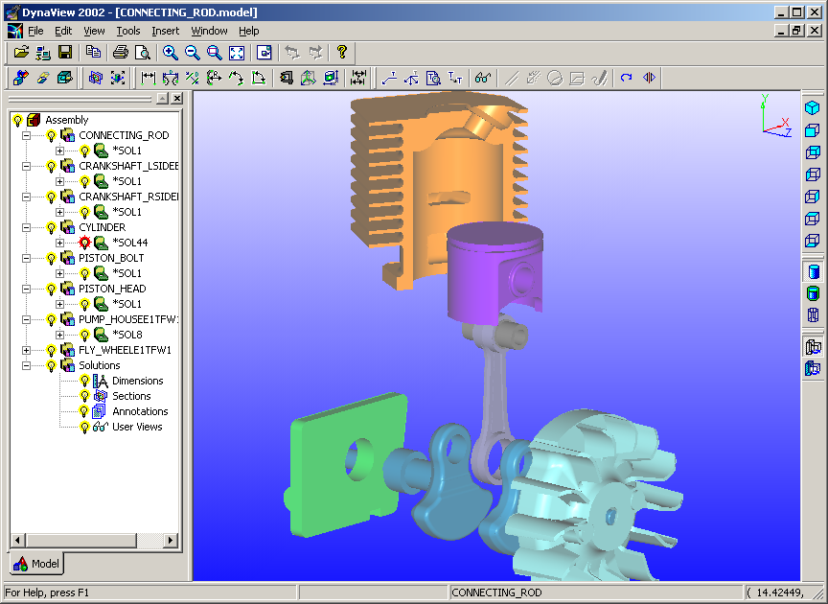


产品数据可视化
实时协同
基于HTTP协议，提供了基于互联网的会议环境，共享视图，以及互操作等功能，可实现在线指导，技术支持，审阅批注等设计协同工作。
For european market, design should be …..
What is the detailed specification of this model….

Slide 17
图文档管理
➔
图文档多分类
➔
结构化文档
➔
文档关联信息的查询
➔
文档的版本控制和追溯
➔
文档的传播和使用

Slide 18
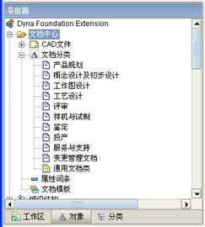
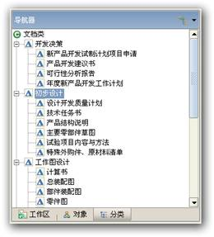
图文档管理
多分类管理
使用文档模型企业可文档的多重分类方法。
例如：按照文档的类别分，产品规格书，设计书，图纸，测试报告等等，按照所关联的产品系列分，按照文档的来源分等…
多重分类方法不仅仅提供了合理的文档组织形式，同时，不同的文档分类可具有不同分类属性。使用者可根据不同分类的属性方便地查询和检索。

Slide 19
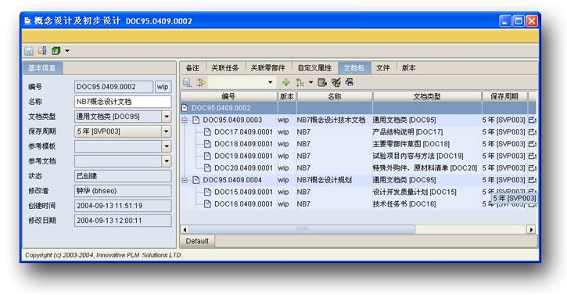
图文档管理
结构化文档
结构化文档是将若干文档根据特定关系按层次成套。结构化的文档能够方便管理具有某个特定功能的文档集合。例如：设计指南可能是一个成套的结构化文档，它可能会设计规范，方法，参考图，原理图等等，而设计规范可能又包含了各种设计指导书等等。
这些结构化文档可以设定为成批执行某个流程，例如：发布或者变更。

Slide 20
图文档管理
关联性
多重分类方法不仅仅提供了合理的文档组织形式，同时，不同的文档分类可具有不同分类属性。使用者可根据不同分类的属性方便地查询和检索。
文档的版本管理和追溯
多重分类方法不仅仅提供了合理的文档组织形式，同时，不同的文档分类可具有不同分类属性。使用者可根据不同分类的属性方便地查询和检索。
文档的传播和使用
系统提供了对文档传播的管理功能，提供了文档创建/查看/修订/演变/使用等过程的管理功能接口，可根据企业需要，定义文档的传播路径视图，追溯文档传播路径以及相关的统计和分析功能。

Slide 21
项目管理
➔
项目的工作分解结构（WBS）
➔
项目整体计划管理
➔
项目团队管理
➔
项目执行情况及绩效管理
➔
项目变更管理

Slide 22
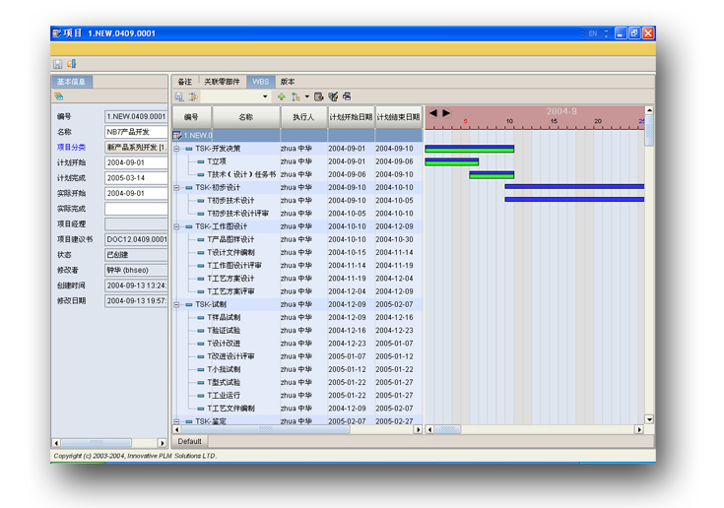
项目管理
项目定义及工作分解结构（WBS）
WBS工作分解结构，是面向可交付成果的对项目元素的分类，它组织并定义了整个项目范围（PMBOK2K）。
DynaPDM的项目分解结构由任务或子项目组成，这些任务可以定义与之相关的数据和信息，如：工作，资源，输入/输出文档，参考文档，标准/过程指南，绩效评价指标，风险分析，成本等等。

Slide 23
项目管理
项目模板库
项目，任务及其相关信息的定义对于企业项目管理成熟度而言是十分重要数据和经验。DynaPDM提供了WBS的分类模版库，使用WBS的分类模版库，企业可快速复制以往这些成功项目的方法和经验。

Slide 24
项目管理
项目整体计划
DynaPDM的项目计划管理是对项目范围（WBS）、费用估算、进度、组织、执行情况测量基准、主要里程碑、风险计划，等各项管理计划的整体管理。项目整体计划是企业的项目经理（PM）协调运用资源和进行管理的有力工具。
在最初的项目启动阶段，项目的整体计划是概要性和不精确的，但随着项目的进展，项目的整体计划逐渐精确和详细。DynaPDM通过建立项目基线管理不同阶段项目的整体计划。
项目基线
在最初的项目启动阶段，项目的整体计划是概要性和不精确的，但随着项目的进展，项目的整体计划逐渐精确和详细。DynaPDM通过建立项目基线管理不同阶段项目的整体计划。

Slide 25
项目管理
项目团队管理
支持职能性的团队结构以及矩阵型跨职能型团队的组织模型。
可以方便地察看团队及其成员所参与的项目，便于项目经理合理分配团队的资源。

Slide 26
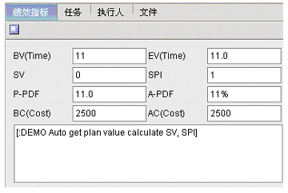
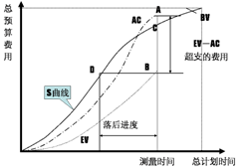
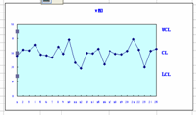
项目管理
项目绩效和执行管理
DynaPDM中建立了面向WBS的绩效指标，在项目执行过程中从任务的执行的绩效数据统计汇总和综合分析，可以实现对项目执行情况的分析和审查。 如：偏差分析和趋势分析。
偏差分析涉及将实际项目结果和计划的或预期的结果进行对比。虽然最常进行的分析是成本和进度的偏差，但在范围、质量和风险分析领域与计划的偏差分（如下图）通常是同样甚至更为重要；趋势分析涉及随时检查项目执行结果以确定执行情况是在改善还是在恶化。

Slide 27
项目管理
项目变更管理
项目变更控制所关心的是：对保证能够产生利益的变更因素施加影响；确定变更是否已经发生；当变更发生时对实际变更进行管理。
通过DynaPDM提供的项目变更控制功能和项目变更控制流程，项目经理可将所有批准的变更反映在项目计划中，并保持这些变更的可追溯性，维护执行情况测量基准计划的完整性。

Slide 28
项目管理
PIS集成MS Project, MS Outlook•
DynaPDM提供了与MS Project以及MS Outlook集成的商业化接口，借助这些接口DynaPDM中的项目信息可以方便地导入到MS Project和MS Outlook中进行管理。

Slide 29
配置管理
➔
配置管理过程
➔
变更控制

Slide 30
配置管理
配置管理过程•
设计人员的设计图纸，分析人员对产品进行的分析的数据，质量检查人员对每道工序的核查纪录…等等这些信息都产生于企业的业务过程，如产品开发过程、生产制造过程、服务…等等。配置管理是保持这些业务过程所产生的信息准确，清晰和有效的管理过程。
DynaPDM预定义了这些配置项的标准配置管理过程。如：零部件设计变更，项目变更，供应商变更，外购件审批过程，文档审批等等。这些过程都可以根据企业实际需求定制

Slide 31
配置管理
配置项追溯•
DynaPDM提供了追溯配置项衍变过程的功能。借助DynaPDM提供的配置项追溯功能，用户可查询配置项演变过程，如：检索以往版本的零部件信息；查询配置项的使用情况，如：查询引用某个文档的设计成果；查询配置项发布状况，如：查询某个有问题的部件被发布到哪些客户。等等…

Slide 32
配置管理
变更请求ECR•
DynaPDM通过变更请求单记录了配置项变更的请求信息，如：变更提出人，原因，变更要求，执行期…
通过变更请求的审批过程执行变更请求。

Slide 33
配置管理
变更范围分析（ECA）•
通过定义已明确的需要变更的配置项，DynaPDM，可方便地查询所有需要关联变更的配置项，反映变更影响的范围。
例如：根据变更请求（ECR）中的要求变更的对象，如某零部件图纸，DynaPDM可自动检索出需关联变更的对象，如该图纸描述的零部件，使用该零部件的部件和产品，说明该图纸的文档等等…

Slide 34
配置管理
变更通知（ECN）
变更过程执行完毕后可向预定义的通知人自动发出变更通知。并附加了变更的详细信息。

Slide 35
应用集成
➔
CAD集成
➔
ERP集成
➔
其他系统的集成

Slide 36
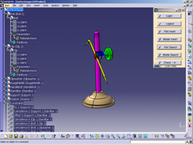
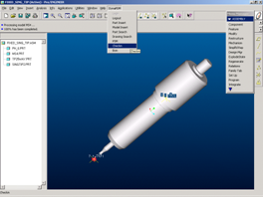
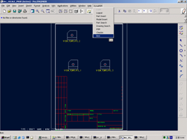
应用集成
CHECK IN/CHECK OUT
在CAD系统中从DynaPDM系统检入/检出CAD图纸。

Slide 37
应用集成
CAD信息集成
实现CAD系统和DynaPDM系统之间的数据传递，这些数据包括了CAD系统中的零部件属性以及结构， DynaPDM系统中的零部件属性信息，以及零部件的结构；
将CAD2D/3D文件与PDM中零部件关联。

Slide 38




应用集成
多种CAD集成接口
DynaPDM提供了支持CATIA V4/V5 , UG, Pro-E, Solid works/Edge. AutoCAD, Inventor的商业化集成接口。

Slide 39
应用集成
ERP集成接口
DynaPDM提供的ERP系统集成接口，为企业提供了DynaPDM与ERP之间信息共享，实现产品定义信息（如：工程BOM, 零部件属性，材料，物料等定义信息），成本数据，工程变更在这些系统中无缝集成和交互。
DynaPDM系统提供了对于SAP R3以及Oracle Manufacturing的商业化集成接口
Data Edit
零部件 Master Editor
BOM Editor
PDM
ERP
BOM 管理
零部件 Master 管理
EC 管理
E-BOM
零部件 Master
EC History
Process
Item Master
M-BOM

Slide 40
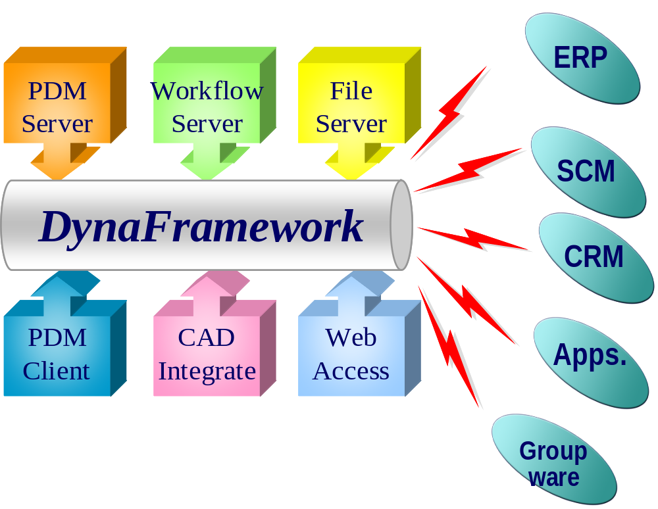
应用集成
其他系统的集成
DynaPDM支持输出.CSV文件，用以向其他系统输出数据，如报表系统，Office等。
借助DynaPDM的开放性集成接口，可自定义集成功能，用于和其他系统的集成。

